Slide 1

게임 시작 처리
- 게임 시작~ 전투 종료까지 플로우 정리 -

Slide 2

개요

Slide 3
1. 개요
게임 시작부터 전투 종료까지의 프로세스를 정리한다.
각 프로세스마다 예외 상황을 정리하고, 상황에 맞는 예외 처리를 진행한다.

Slide 4
플로우 정리

Slide 5
2. 플로우 정리
이전 스테이지
이전 스테이지 클리어
N 웨이브 모두 클리어 했는가?
(조건 : 유저 생명력이 남은 경우)
True
게임 실패
True
게임 시작
다음 웨이브가 남아 있는가?
True
Stage Clear
씬전환 연출
Next Level
True
별도 조작 없이 자동으로 넘어감
카운트 다운
UI 필요
개임 시작 딜레이
-const
True
Next Wave
* 몬스터 스폰 과정
전투 시작
몬스터 스폰
- 1마리
스폰 딜레이 타임
다음 몬스터가 있는가?
몬스터 스폰X
{N} Wave

Slide 6
테이블 정리

Slide 7
3. 테이블 정리 – Stage / Stage
- !Stage : 스테이지 정보를 들고 있는 테이블
INDEX | Stage | WaveGroup | StartPoint | EndPoint | StageIcon | Reward | Reward | Reward | UsePoint | LevelPath
int32 | int32 | int32 | int32 | int32 | asset<UTexturte2D> | TArray<int32> | TArray<int32> | TArray<int32> | int32 | FString
1 | 1 | 1 | 1 | 2 |  | 101 |  |  | 50
2 | 2 | 1 | 1 | 2 |  | 101 | 102 |  | 50
3 | 3 | 1 | 1 | 2 |  | 101 | 102 |  | 50
4 | 4 | 1 | 1 | 2 |  | 101 | 102 | 103 | 50
5 | 5 | 1 | 1 | 2 |  | 101 | 102 | 103 | 100
- 컬럼 설명
INDEX | ;INDEX 값
Kind | ;키값
Stage | ;스테이지 Kind | 해당 컬럼 정보로 스테이지 정보를 판단
WAVE | ;해당 스테이지의 wave 수
BOSS_KIND | ;보스 Kind (monster 테이블 참조)
Reward_EXP | ;보상 경험치
Reward01 | ;보상 아이템1
Reward02 | ;보상 아이템2
Reward03 | ;보상 아이템3
Max_UsePoint | ;최초로 사용 가능한 배치포인트
Level_Path | ;레벨 경로

Slide 8
3. 테이블 정리 – Stage / Wave
- !Wave : 모든 웨이브 정보를 기록한다.
Index | Wave_Group | Type | Wave | Monster_Group
int32 | int32 | int32 | int32 | int32
1 | 1 | 1 | 1001 | 1001
2 | 1 | 1 | 1002 | 1002
3 | 1 | 1 | 1003 | 1003
4 | 1 | 1 | 1004 | 1004
5 | 1 | 2 | 1005 | 1005
- 컬럼 설명
Index | ;
Wave_Group | ; 한 스테이지에 발생하는 전체 wave 의 Group 값 | Wave_Group 값이 같은 웨이브를 하나의 스테이지로 취급 Stage – Wave 컬럼에 연결하여 사용 웨이ㅂ
Type | ; 스테이지 최초 보상과 이후 보상을 구분 1 : 최초 보상 2 : 이후 보상
Wave | ; 해당 스테이지의 wave 값 | 웨이브 번호 하나의 웨이브로 판단
Monster_Group | ; client_monster_group_info 의 Group 컬럼 값 참조 | 하나의 웨이브에서 등장하는 몬스터 연결

Slide 9
3. 테이블 정리 - Const
- 게임 시작 딜레이
Key | type | value | ;note | 기획서 메모
StageStartDaliyTime | int32 | 5 | 스테이지 시작 후 몬스터 스폰까지 걸리는 시간 | 신규

Slide 10
예외 상황

Slide 11
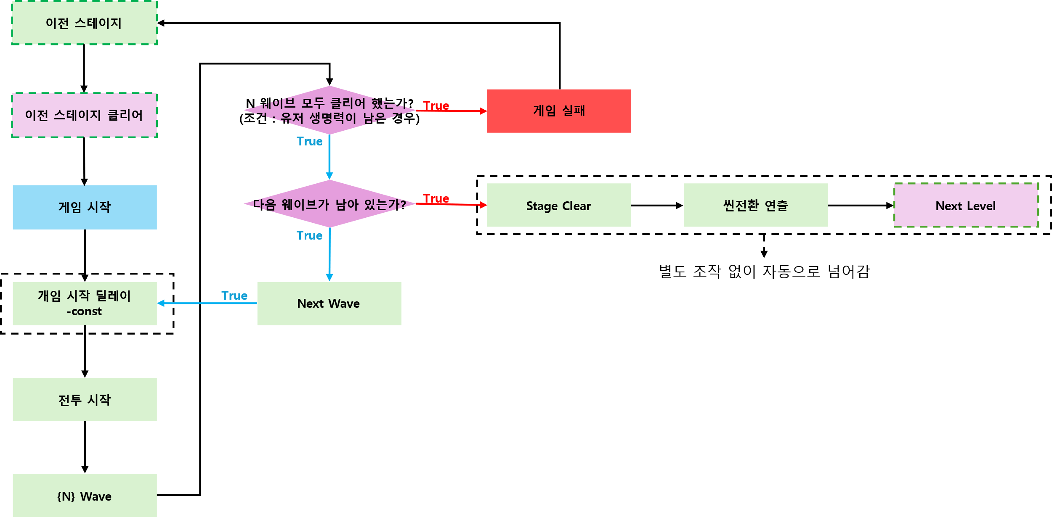
4. 예외 상황
첫 스테이지 처리
게임 접속 직후 혹은 1스테이지에서 이전 스테이지가 없는 경우 “게임 시작” 단계부터 플로우를 시작한다.
해당 단계 부터 시작

Slide 12
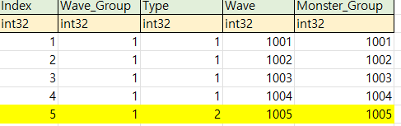
4. 예외 상황
마지막 스테이지 처리
마지막 스테이지를 클리어한 경우 마지막 스테이지를 1wave 부터 반복한다.
이때 최초 클리어 보상을 모두 수령했음으로 보상은 반복 보상으로 변경되어 지급한다.
보상 구분 : Stage – Waver 테이블에 Type 컬럼으로 구분
1 = 최초 보상
2= 반복 보상
<테이블 : Stage – Wave>

